Slide 1
23 вересня 2016 року м. Київ урочистості, присвячені Всеукраїнському Дню дошкілля
Шуліко О. О., член Асоціації працівників дошкільної освіти Харківської області, завідувач Чугуївського ДНЗ (ясел-садка) № 8 Чугуївської міської ради Харківської області

Slide 2
Делегація Харківської області взяла участь в урочистостях

Slide 3
Виставка фахової літератури, дидактичних посібників, які Міністерства освіти і науки України

Slide 4
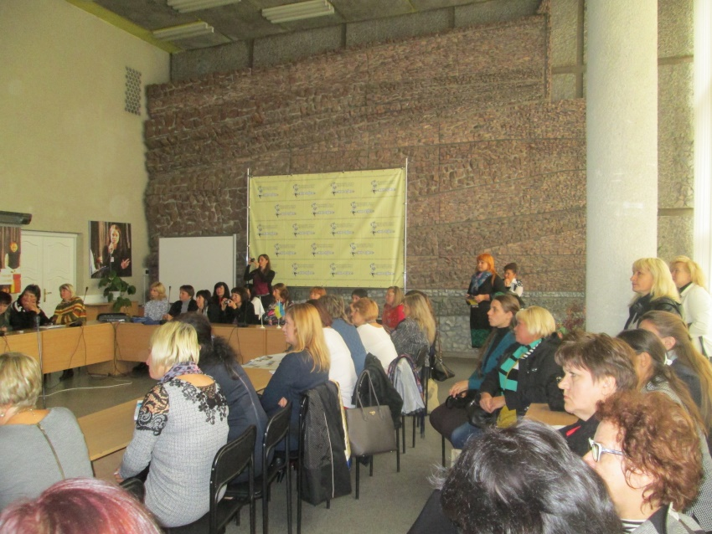
Майстер-клас «Вчимо переказувати казки В. Сухомлинського» досвід днз № м. Полтава

Slide 5
Майстер-клас «Учимося жити разом»

Slide 6
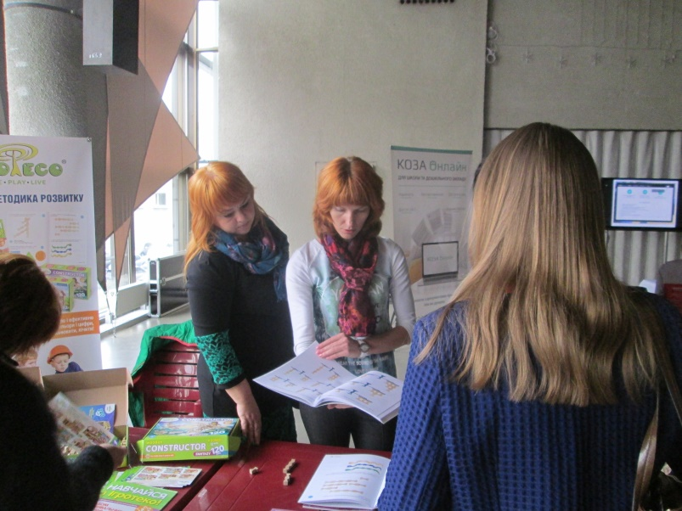
Майстер-клас «Навчайся з Ігротеко »

Slide 7
Тренінг «Можливості КОЗА-Онлайн та електронних журналів «Практика управління дошкільним закладом» і «Практика управління закладом освіти»»

Slide 8
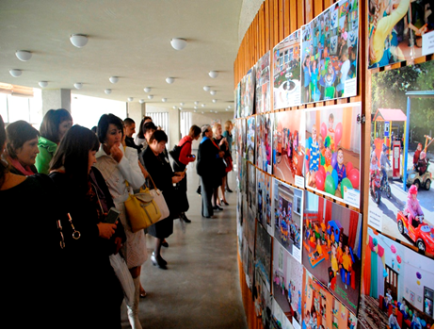
Фотовиставка «Сучасний дошкільний заклад »

Slide 9
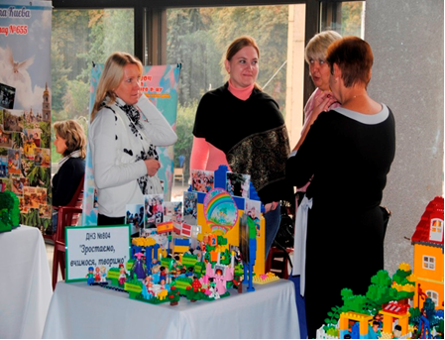
Виставка творчих робіт з LEGO –конструктора «Сучасний дитячий садок»

Slide 10
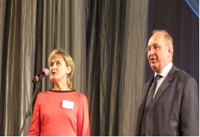
Відзначення дипломами лауреатів Всеукраїнських фестивалів-оглядів

Slide 11
Дякую за увагу!

